Slide 1
Processus des Systèmes Sol-Eau
GAE-1004
Silvio J. Gumiere

Slide 2
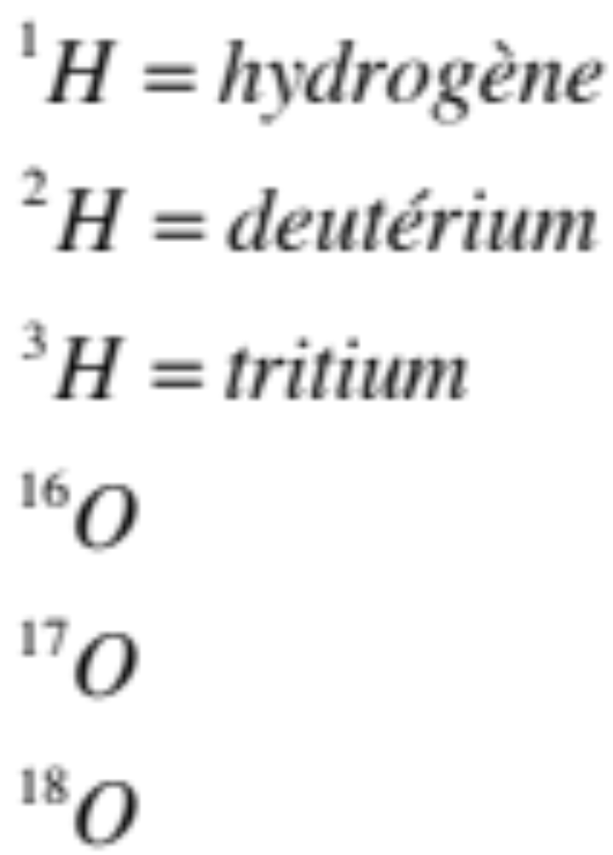
Eau
L'eau est une des plus importantes substances qui compose la croute terrestre. Dans sa forme liquide, elle couvre plus des deux tiers de notre planète.

Slide 3
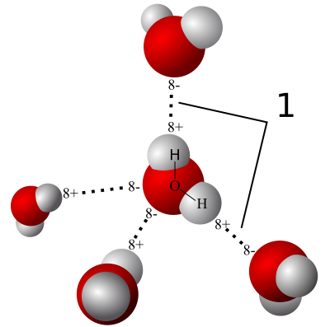
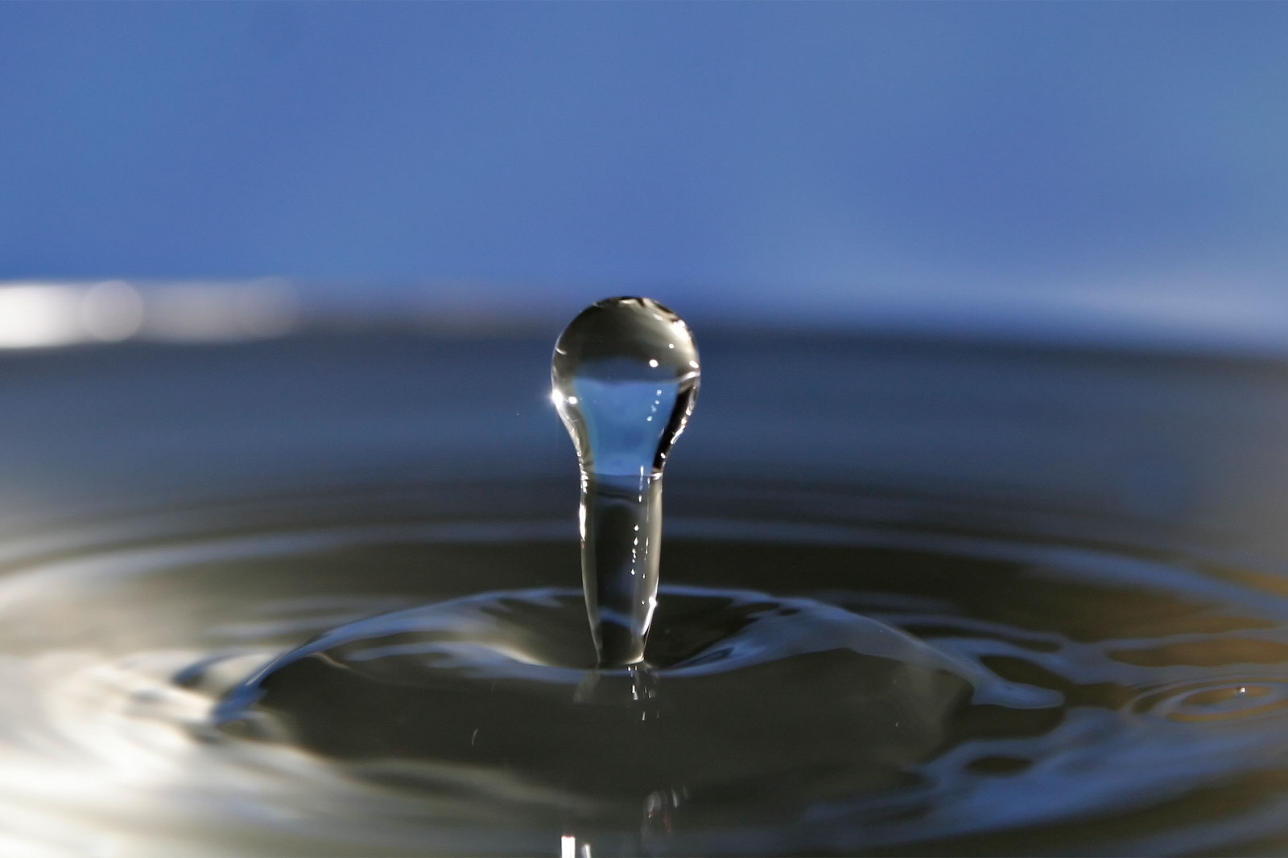
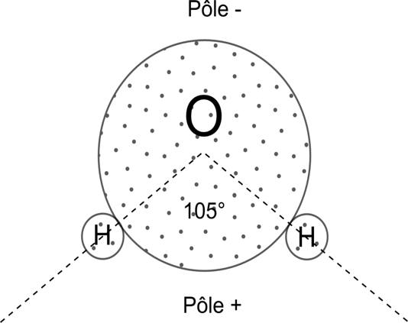
Molécule d’eau
Cette distribution asymétrique des charges crée un dipôle responsable d’une série de propriétés.

Slide 4
Tension superficielle
La tension superficielle est le phénomène typique d’une interface liquide-gaz. La plupart des liquides se comportent comme s’ils étaient couverts par une fine pellicule élastique

Slide 5
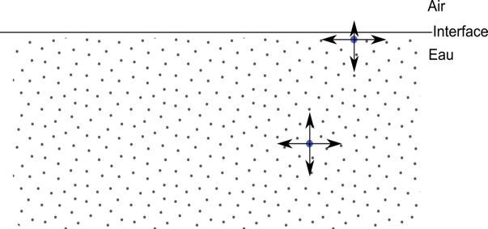
Tension superficielle
Les molécules à l’intérieur du fluide sont attirées dans toutes les directions par des forces égales, alors que les molécules proches de la surface (interface eau-air) sont attirées vers l’intérieur du fluide

Slide 6
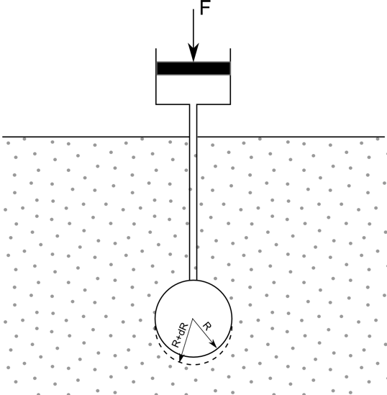
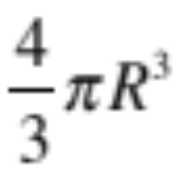
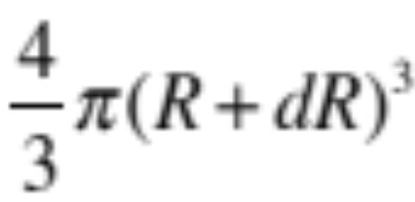
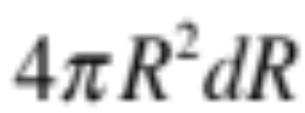
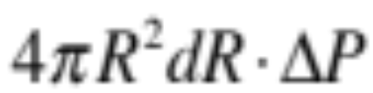

Tension superficielle
Le volume passe de :
à :
donc :
Le travail néceessaire pour cela est:
La différence de pression entre le ballon et la pression du fluide à l’extérieur du ballon est directement proportionnelle à la tension superficielle

Slide 7
Viscosité
Sous l’effet des forces d’interactions entre les molécules de fluide et des forces d’interactions entre les molécules de fluide et celles de la paroi, chaque molécule de fluide ne s’écoule pas à la même vitesse.

Slide 8

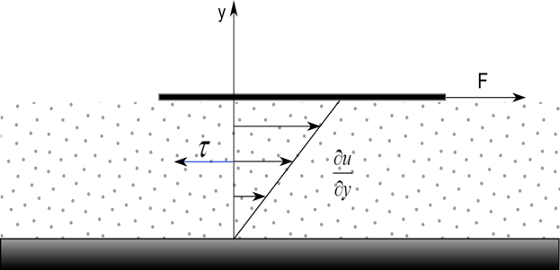
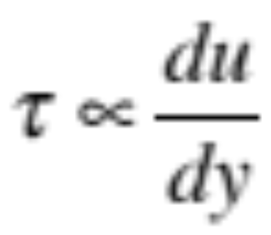

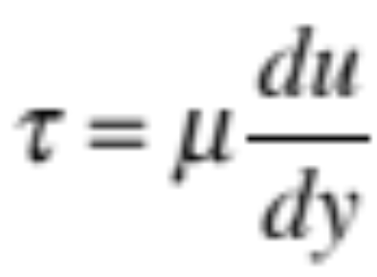
Viscosité
La définition même de fluide fait appel à la notion de viscosité.
Quand la relation entre tension de cisaillement et déplacement est linéaire, on dit que le fluide est newtonien, dans le cas contraire on parle d’un fluide non newtonien.

Slide 9
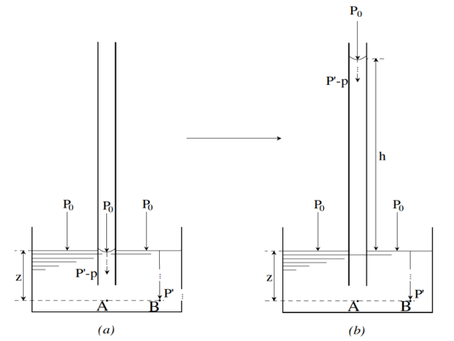

Capillarité
À l’instant où le tube touche la surface de l’eau, les molécules de sa paroi interne attirent les molécules d’eau. Cela provoque une courbure de la surface du liquide

Slide 10
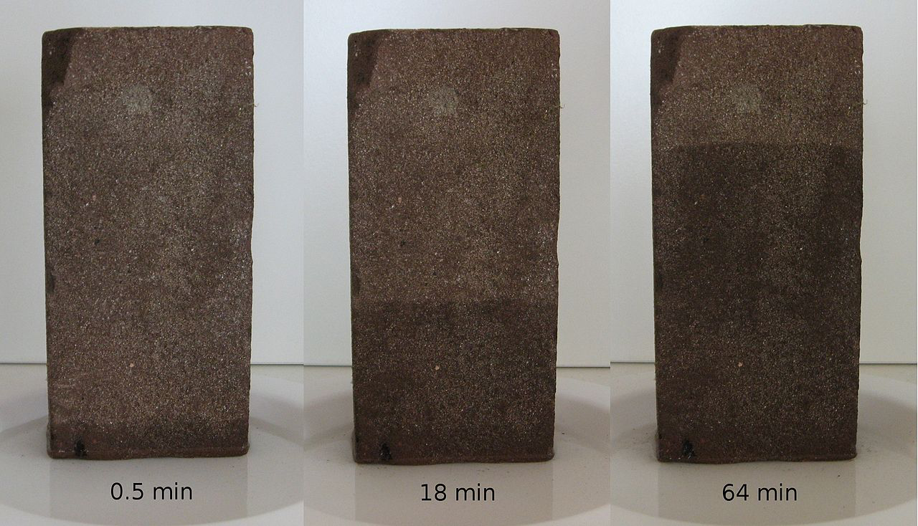
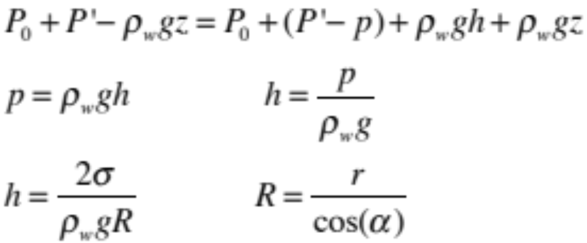
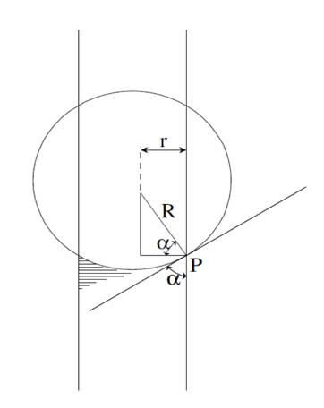
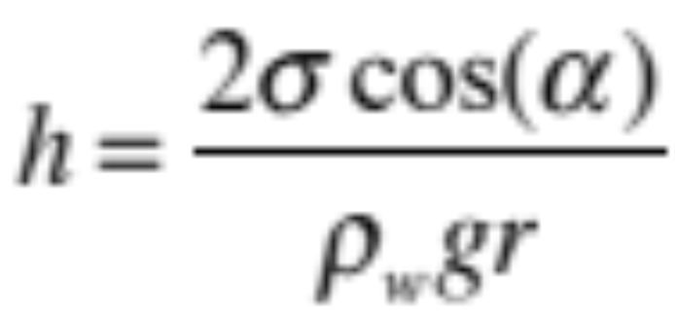
Capillarité

Slide 11
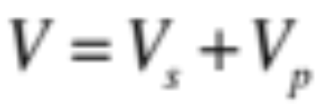
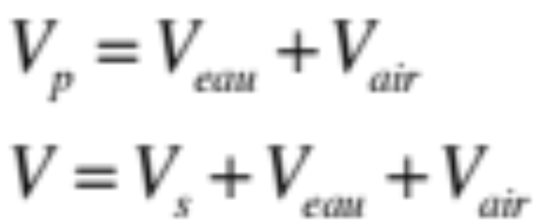
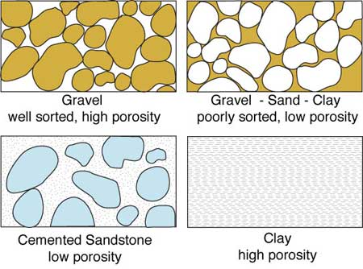
Relation masse/volume
Volume total V est la sommation des volumes des solides et le volume des pores
Le volume de pores peut être rempli par l’eau et par l’air

Slide 12

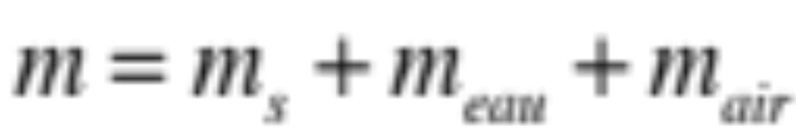
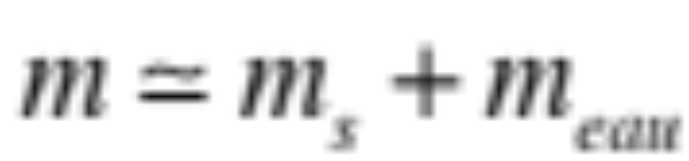

Relation masse/volume
De la même façon que le volume, la masse d’un échantillon de sol non saturé est composée de la masse des solides, la masse de l’eau et de l’air dans le sol.
La masse d’air étant négligeable

Slide 13
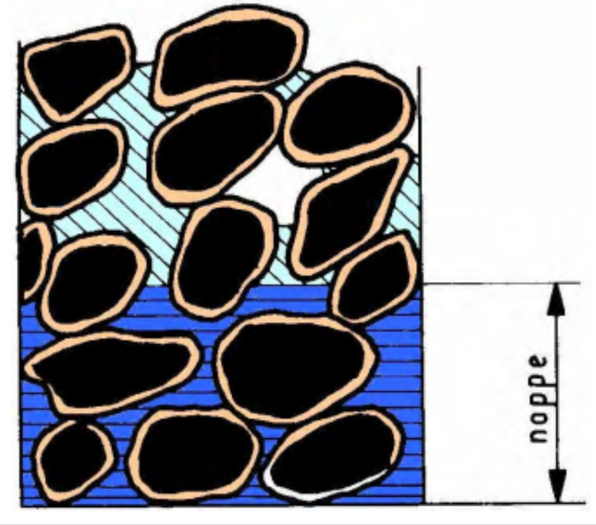
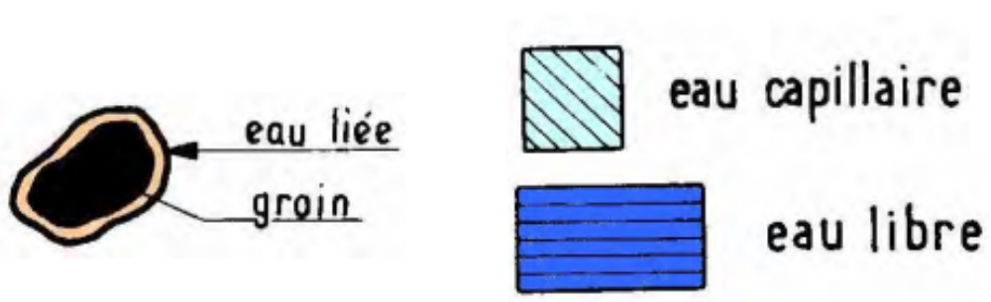
Différents états de l’eau dans le sol
Eau de constitution
Eau liée ou adsorbée
Eau interstitielle
  Capillaire
  Libre

Slide 14
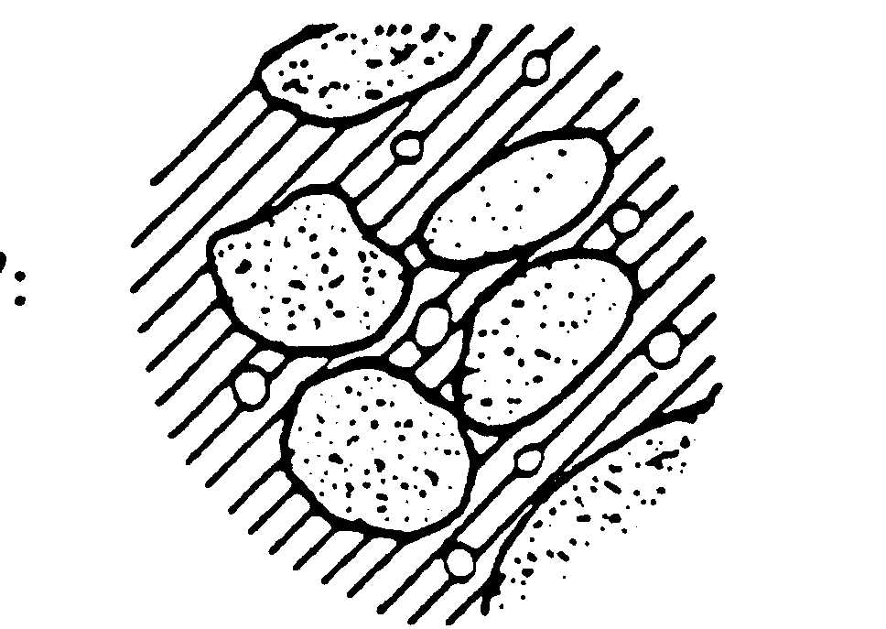
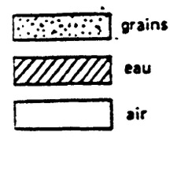
Relations Air – Eau dans la zone vadose
Saturation :
  Phase liquide continue
  Air trappé
  Écoulement gravitationnel

Slide 15
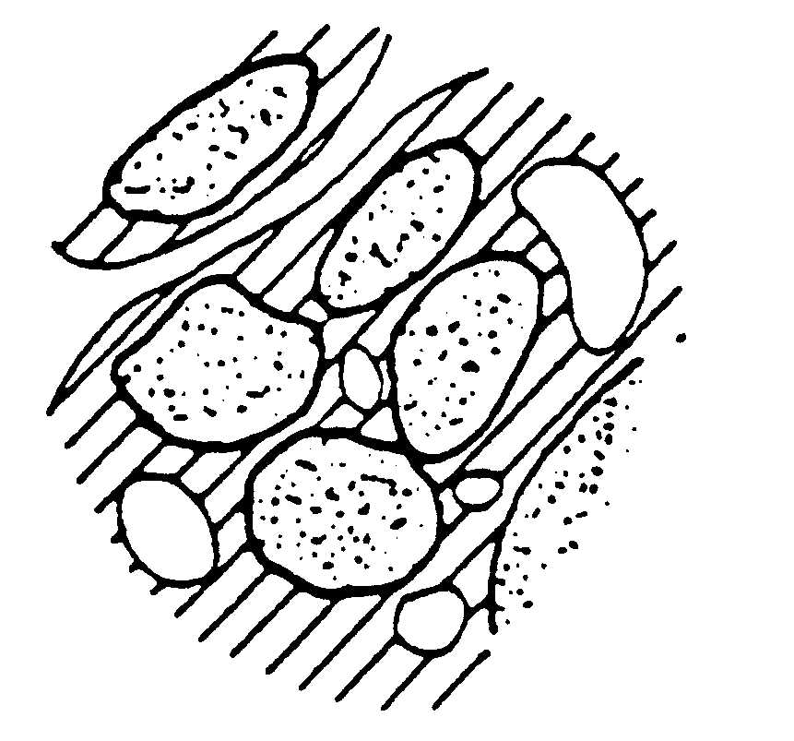
Relations Air – Eau dans la zone vadose
Près de la capacité au champ :
  Phases liquide et gaz continues
  Compétition gravité vs capillarité

Slide 16

Relations Air – Eau dans la zone vadose
Faible saturation :
  Phases liquide et gaz continues
  Écoulement lent (induit par gradient de pression – tension capillaire)

Slide 17

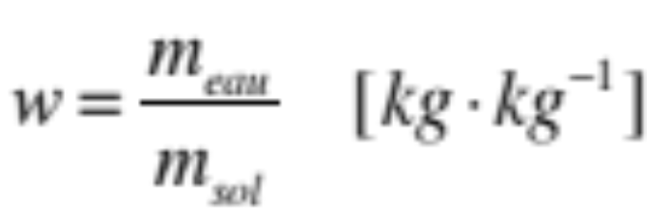
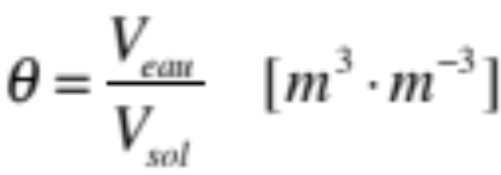
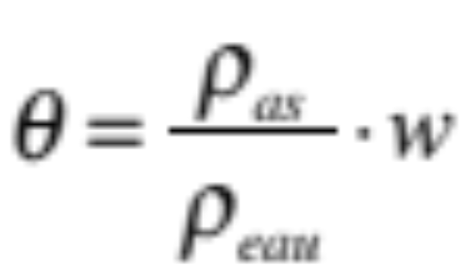
Teneur en Eau
Teneur en eau massique
Teneur en eau volumique
Teneur en eau volumique est la forme de teneur en eau la plus utilisé

Slide 18
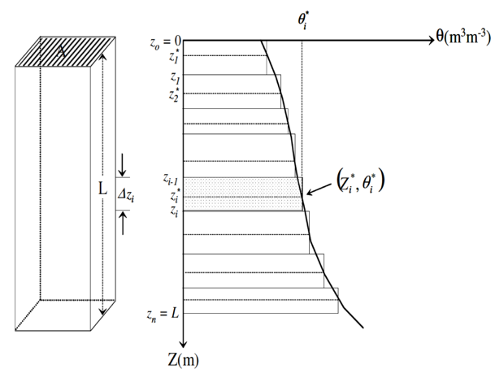


Capacité de stockage de l’eau dans le profil du sol

Slide 19
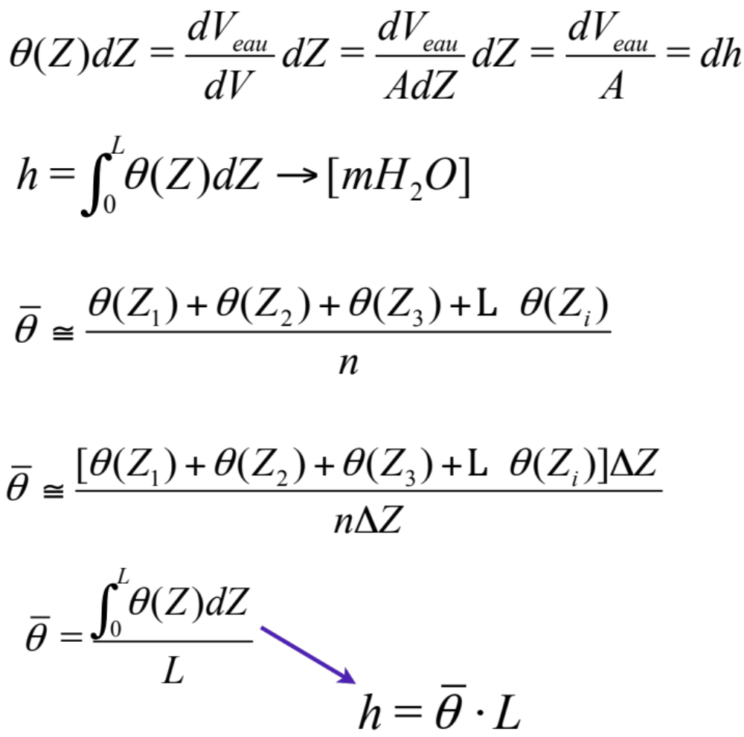
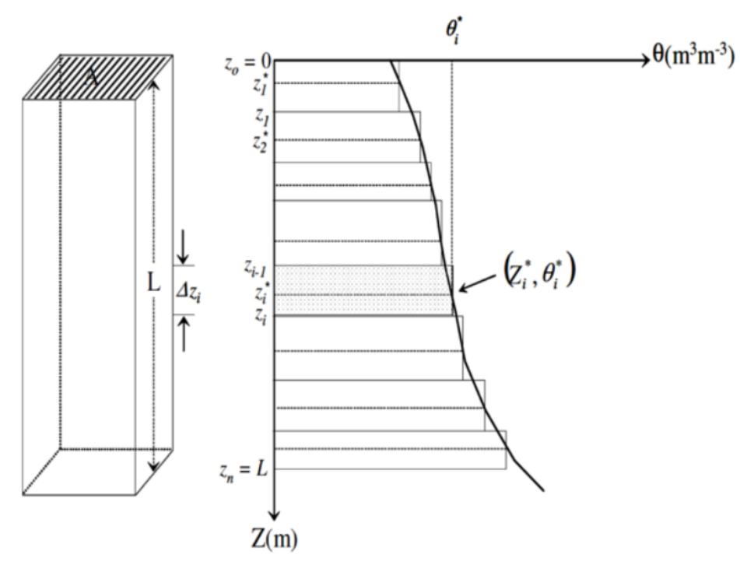
Capacité de stockage de l’eau dans le profil du sol

Slide 20
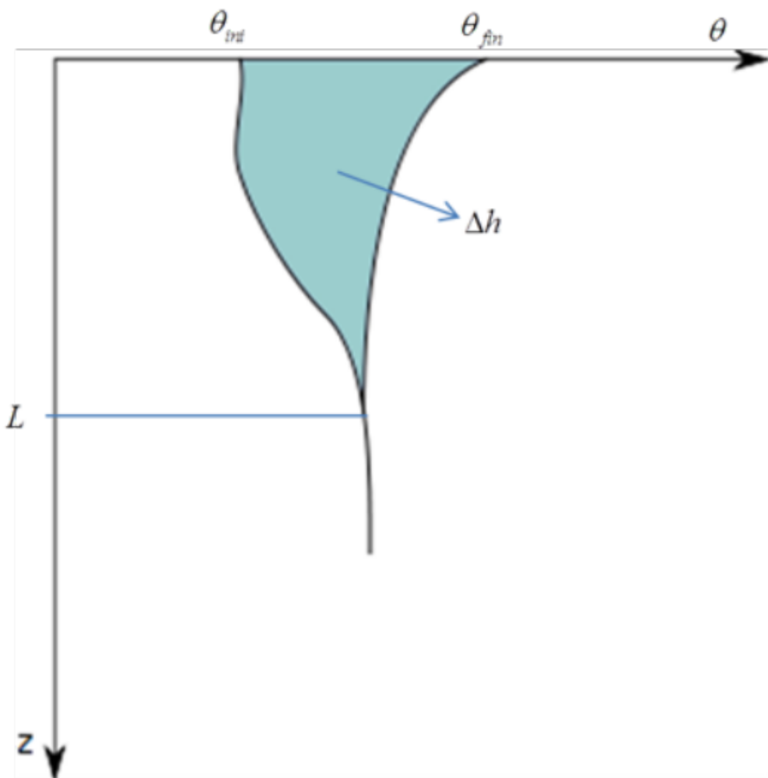
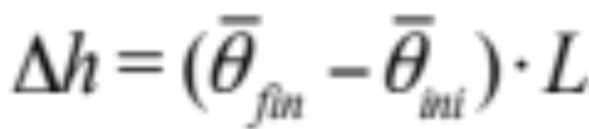
Capacité de stockage de l’eau dans le profil du sol dans le temps

Slide 21
Mesure de la teneur en eau dans le sol
Méthode gravimétrique
Sonde à neutrons
Réflectométrie métallique

Slide 22
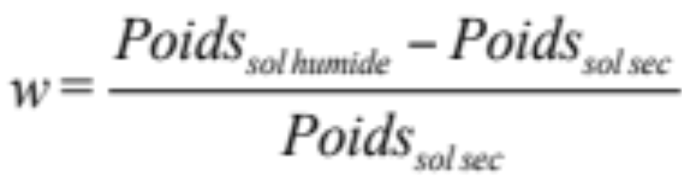
Méthode gravimétrique
Cette méthode est basée sur la pesée des échantillons de sol prélevés sur le terrain.
L’échantillon est pesé directement au champ au moment même de la procédure d’échantillonnage. Après, l’échantillon de sol est séché à 105°C pour 24h.

Slide 23
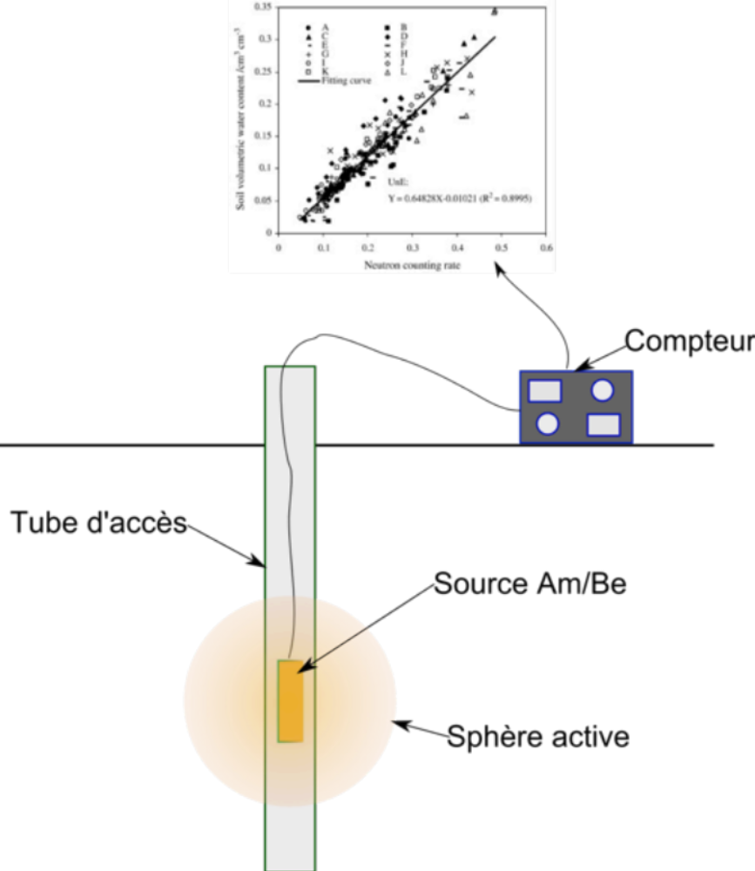
Sonde à neutrons

Slide 24
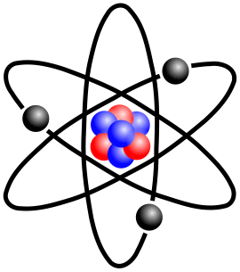

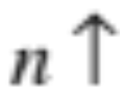
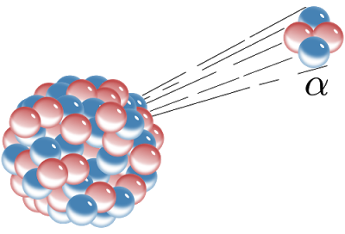
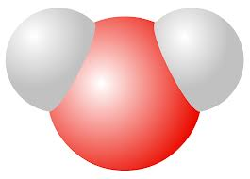
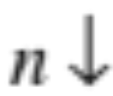
Sonde à neutrons
Be
Am
H₂O

Slide 25
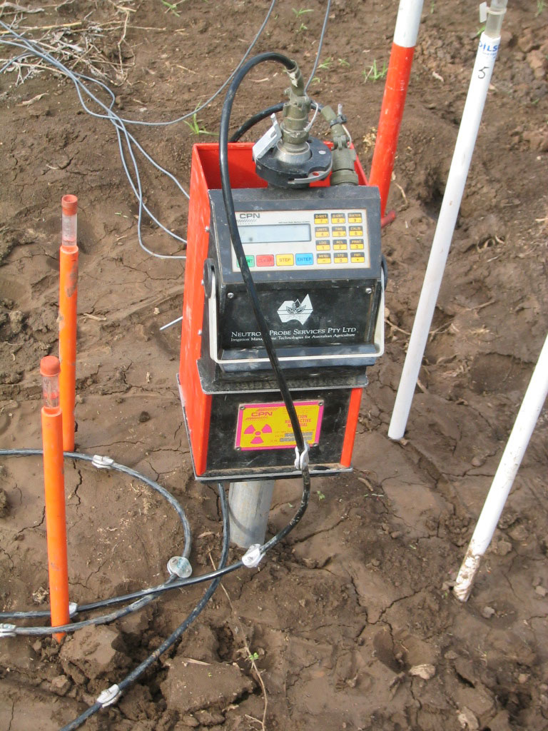
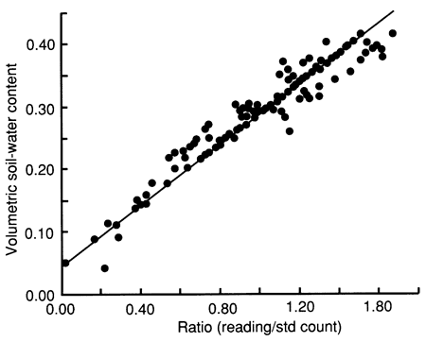
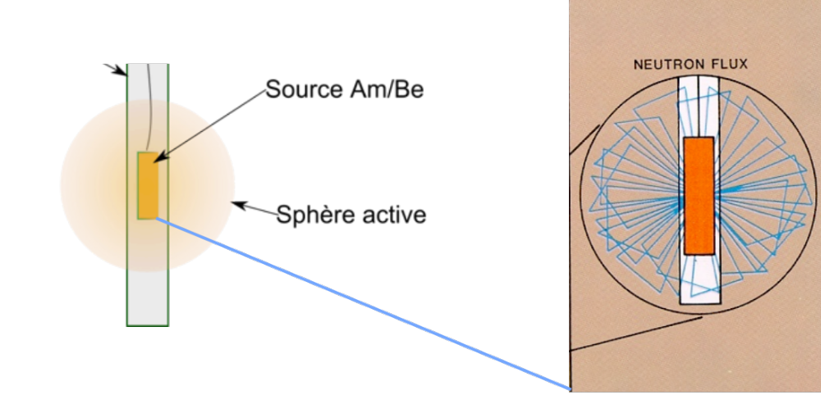
Sonde à neutrons

Slide 26
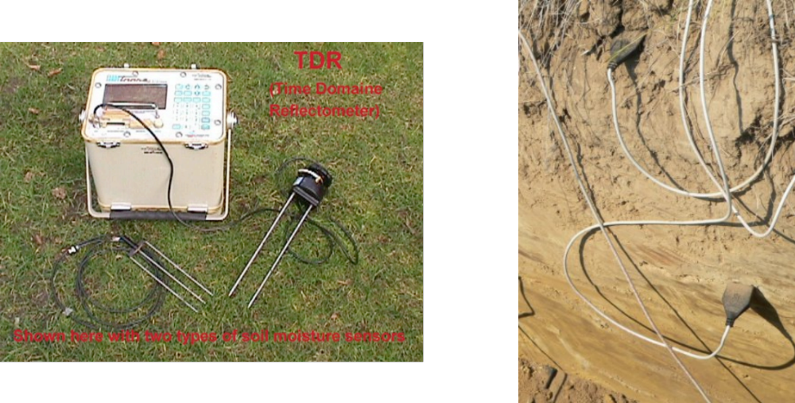
Réflectométrie métallique

Slide 27
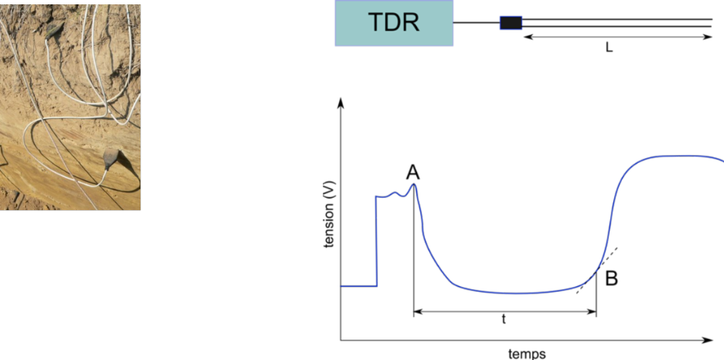
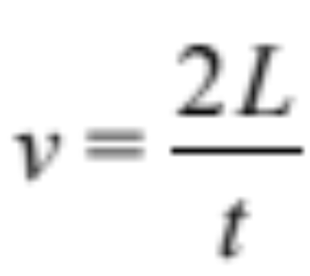
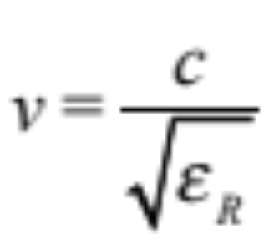

Réflectométrie métallique
Topp et al., 1980

Slide 28


Exemple TDR
1
2

Slide 29
État énergétique de l’eau du sol
Tous les corps dans la nature ont une énergie
Énergie cinétique;
Énergie potentielle;
Énergie interne.

Slide 30

État énergétique
On peut calculer une différence d’énergie entre deux états.

Slide 31



Potentiel total de l’eau dans le sol
Le concept de potentiel total de l’eau dans le sol peut établir le sens du mouvement de l’eau entre deux points sans connaitre les valeurs individuelles d’énergie en chaque point.

Slide 32


Potentiel Total
D’un point de vue thermodynamique, l’énergie nécessaire à un processus naturel spontané tel que l’écoulement de l’eau dans le sol provient d’une diminution du niveau énergétique du système
Potentiel matriciel
Potentiel de hydrostatique
Potentiel Osmotique
Potentiel Gravitationnel
Composé de :

Slide 33
Potentiel Gravitationnel
L’énergie utilisable provenant du travail des forces de pesanteur lors d’un déplacement.
Sa valeur en un point du sol est déterminée par la différence entre la cote altimétrique de ce point et celle du système de référence.

Slide 34


Potentiel gravitationnel
Tout objet dans un champ gravitationnel a une énergie potentielle gravitationnelle

Slide 35

Potentiel gravitationnel

Slide 36


Potentiel de Pression
L’ensemble de la phase liquide du sol est soumise à la pression atmosphérique, ainsi lorsque la solution du sol subit une pression hydrostatique (en dessous d’une surface d’eau libre), sa pression est supérieur à la pression atmosphérique

Slide 37


Potentiel de pression
La composante de pression du potentiel total de l’eau dans le sol est uniquement considérée quand l’eau est soumise à une pression supérieure à la pression atmosphérique

Slide 38

Potentiel de pression
A
h=10m

Slide 39


Potentiel osmotique
L’eau du sol est en effet une solution de sels minéraux et de matière organique et pour cette raison, elle possède une composante osmotique.

Slide 40


Potentiel Matriciel
Déterminé par les forces matricielles qui dépendent de la structure que fixe les forces capillaires et de nature des constituants solides du sol responsable de l’adsorption de l’eau.

Slide 41

Potentiel matriciel
Le potentiel matriciel existe seulement quand le sol est en dehors des conditions de saturation.

Slide 42


Potentiel matriciel

Slide 43



Potentiel matriciel
-
Potentiel négatif
Potentiel positif
+

Slide 44





Charge hydraulique
Énergie d’une particule fluide de masse unitaire (exprimée en mètre d’eau)
énergie potentielle
énergie cinétique
Dans le sol v est très faible (<10 cm/s)
Donc cela est négligeable
Poids spécifique en kgf ou N →

Slide 45


Charge hydraulique
Le potentiel est souvent exprimé en terme d’énergie par unité de poids (charge hydraulique)
Composé par les potentiels de pression et gravitationnelle

Slide 46



Charge hydraulique, potentiel matriciel, potentiel gravitationnel
Au point P
où H [L] hauteur de la colonne d’eau au point P et p₀ [ML⁻¹T⁻²] la pression atmosphérique
Charge hydraulique [L]
H
Charge hydraulique = Énergie mécanique par unité de poids

Slide 47

Charge hydraulique, potentiel matriciel, potentiel gravitationnel

Slide 48
Perte de charge
Écoulement d’un fluide parfait (incompressible et non visqueux)
  La charge reste constante entre 2 points
L’eau a une viscosité non nulle
  Interaction entre l’eau et le sol
  Dissipation d’énergie
    Perte de charge entre deux points

Slide 49


Profil de charge
Généralement on peut négliger le potentiel osmotique, donc :
Le potentiel peut être décrit par la charge hydraulique totale:

Slide 50

Profil de charge
Le profil de charge est un diagramme des potentiels
profil de charge hypothétique
profil de charge réel
Evap

Slide 51

Profil de charge
Le profil de charge en Évaporation

Slide 52

Profil de charge
Conditions d’équilibre dynamique

Slide 53


Mesure du potentiel
Piézomètre
Tensiomètre

Slide 54

Mesure du potentiel
Piézomètre, il comprend une crépine prolongée d’un tuyau étanche. La crépine est en contact avec l’écoulement souterrain. Quand l’eau est immobile à l’ intérieur du tuyau (l’eau isolée du terrain pour créer un volume équipotentiel), l’élévation de la surface de l’eau libre dans le tuyau est égale à la charge hydraulique

Slide 55

Piézomètre
Profil de Charge
???

Slide 56

Ligne piézométrique

Slide 57


Mesure du potentiel
Tensiomètre, il est constitué d’un réservoir d’eau dans un manomètre connecté avec le sol par une coupelle en céramique poreuse.
Tensiomètre

Slide 58


Type de tensiomètres
Set de tensiomètres

Slide 59


Le tensiomètre

Slide 60

Exemple 1

Slide 61

Exemple 1

Slide 62
Exemple 2

Slide 63


kPa

Slide 64


Slide 65


Slide 66

Courbe de rétention en eau
On appelle courbe de rétention d'eau, la relation entre la teneur en eau volumétrique θ et le potentiel hydrique du matériau. Cette courbe caractérise différents types de milieux poreux.

Slide 67
Potentiel matriciel (table à tension)
Échantillon sol
Plaque de céramique (pression négative en hauteur d’eau)
Pression négative appliquée à l’échantillon
(tension capillaire)

Slide 68

Relation entre teneur en eau et potentiel matriciel
Courbe de Rétention
Relation entre la teneur en eau volumique et le potentiel matriciel
Élément essentiel pour la description de la dynamique de la phase liquide
Exprime les variations d’intensité des forces de capillarité et d’adsorption en fonction de la teneur en eau

Slide 69



Allure générale de la courbe de rétention
Elle indique une diminution du potentiel matriciel au cours de la déshydratation du matériel poreux :
Très difficile, donc on introduit

Slide 70

Courbe de rétention

Slide 71

Quelles autres information donne la courbe

Slide 72


Courbe de rétention

Slide 73





Modélisation de la fonction
La résolution des équation de transport de l’eau dans le sol en conditions de non saturation nécessite des relations :
Gardner (1958) :
Brooks and Corey (1964) :
van Genuchten (1980) :

Slide 74


Hystérèse

